Slide 1

PROYECTO “Dulce Amanecer”
PRESENTACIÓN FINAL CAPSTONE

Slide 2
PROYECTO “Dulce Amanecer”
Nicolas Arriagada García
Scrum master
Cristian Vidal Pavez
Programar- documentar
programador
desarrollador
INTEGRANTES DEL PROYECTO

Slide 3
PROYECTO “Dulce Amanecer”
DESCRIPCIÓN DEL PROYECTO
Problema o dolor
Descripción
Un local de amigos especializados en la ventas de postres y desayunos
Busca expandirse
Propuesta de solución
Descripción
Pagina web que registre a los usuarios y sus pedidos y que el personal sea capaz de crear y modificar los suyos y se registren en una base de datos

Slide 4
PROYECTO “Dulce amanecer”
Objetivo General
Creación de una aplicación web la cual permitió expandir las ventas de la PYME
Objetivos Específicos
Desarrollar una aplicación web el cual sea capaz de gestionar un proyecto informático

Slide 5
PROYECTO “Dulce Amanecer”
Alcances y limitaciones del proyecto
Alcance Incluidas:
Registro de usuarios y autenticación.
Procesos de compra, pedidos, facturación y encuestas.
Gestión y modificación de postres.
descarga de registros de pedidos
Sistema de puntos
Muestra de gráficos de en encuestas y pedidos
limitaciones:
Recursos
Entorno de Pruebas: Requiere configuraciones específicas (Windows, MySQL, Django).
Tiempo Limitado
Riesgos: Fallos externos o tecnológicos podrían afectar el proceso.

Slide 6
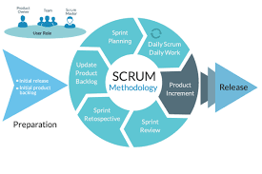
PROYECTO “Dulce Amanecer”
Metodología de trabajo para el desarrollo del proyecto

Slide 7
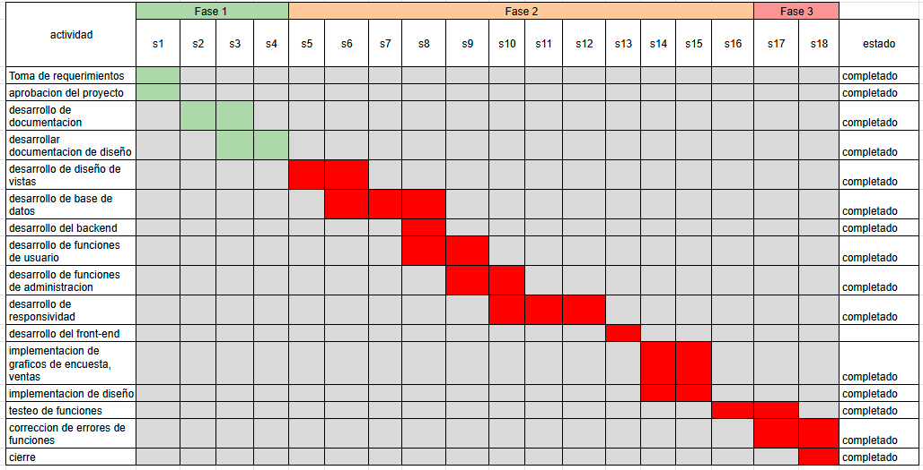
PROYECTO “Dulce Amanecer”
Cronograma para el desarrollo del proyecto
* Utilizar cronograma de inicio, indicando el cumplimiento al término del proyecto

Slide 8
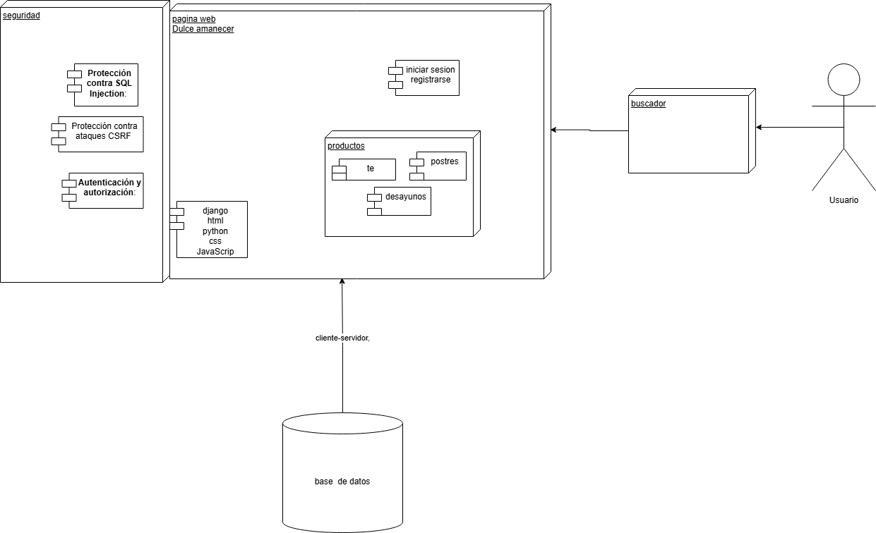
PROYECTO “Dulce Amanecer”
Arquitectura del software
*Presentar esquema

Slide 9
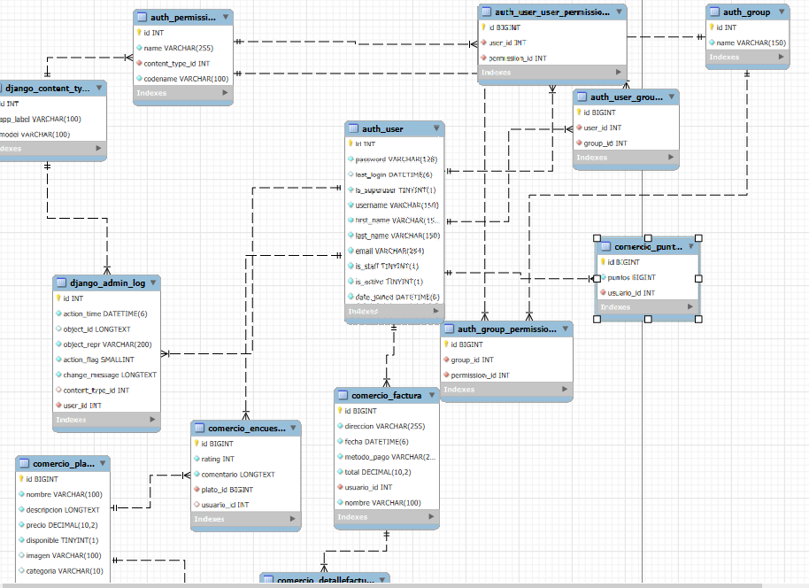
PROYECTO “Dulce_amanecer”
Modelo de datos

Slide 10




PROYECTO “Dulce Amanecer”
Tecnologías utilizadas

Slide 11
DEMOSTRACIÓN DEL RESULTADO DEL PROYECTO
*Exposición del sistema

Slide 12
Obstáculos presentados durante el desarrollo
Obstáculo: atrasos en el desarrollo de funciones
Obstáculo: corte de internet
Obstaculo:Implementación de funciones en etapa tardía

Slide 13
PREGUNTAS DE LA COMISIÓN

